Slide 1
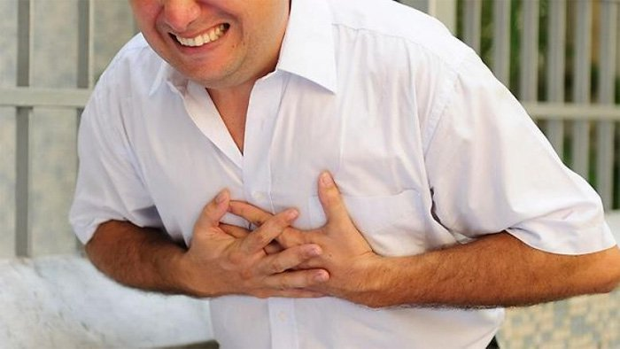
CHĂM SÓC NGƯỜI BỆNH
CƠN ĐAU THẮT NGỰC

Slide 2
Mục tiêu học tập
- Kiến thức
1. Trình bày được định nghĩa, nguyên nhân, yếu tố nguy cơ, cơ chế bệnh sinh, triệu chứng, biến chứng và hướng điều trị cơn đau thắt ngực ở người lớn.
2. Trình bày được cách chăm sóc người lớn mắc bệnh đau thắt ngực.

Slide 3
Mục tiêu học tập
- Kỹ năng
3. Đưa ra được các vấn đề chăm sóc/chẩn đoán điều dưỡng và vấn đề chăm sóc/chẩn đoán điều dưỡng ưu tiên trên người bệnh đau thắt ngực trong bài tập tình huống.
4. Lập được kế hoạch chăm sóc người bệnh đau thắt ngực trong bài tập tình huống.
- Năng lực tự chủ và trách nhiệm
5. Thể hiện được tính tích cực, khả năng hợp tác hiệu quả với các thành viên trong nhóm học tập. Sử dụng tốt công nghệ thông tin để giải quyết bài tập.

Slide 4
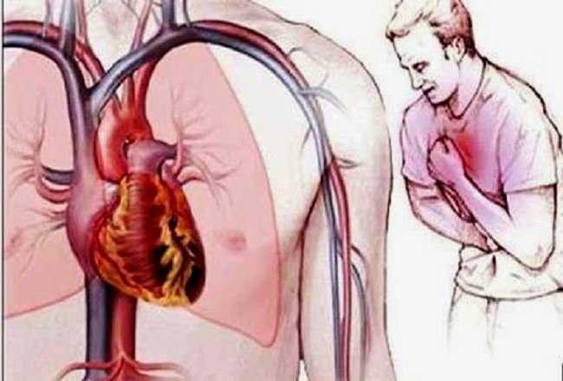
Định nghĩa
Đau thắt ngực là cơn đau thắt từng cơn ở vùng tim do thiếu máu cơ tim; là hậu quả của một tình trạng mất cân bằng tạm thời giữa sự cung cấp và nhu cầu ôxy của cơ tim.
2 thể thường gặp nhất là ĐTNÔĐ và ĐTNKÔĐ.

Slide 5
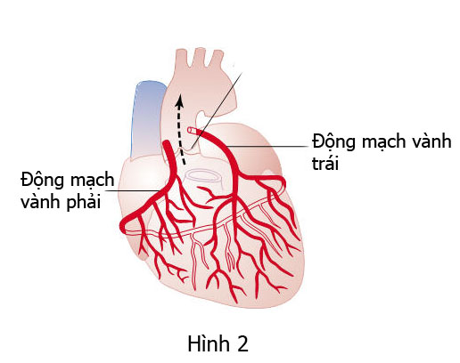
Nguyên nhân và yếu tố nguy cơ
Nguyên nhân
- Bệnh động mạch vành:
- Bệnh van tim:
- Bệnh cơ tim phì đại:
- Khác: Thiếu máu, nhịp nhanh, sốc

Slide 6

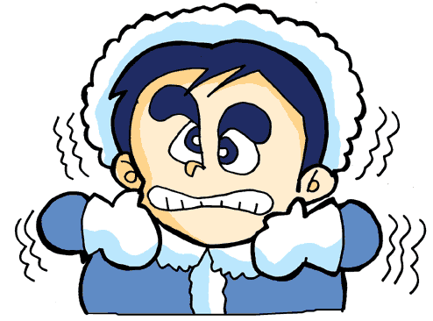
Yếu tố nguy cơ
- Các yếu tố nguy cơ không thay đổi được:
+ Tuổi.
+ Giới và tình trạng mãn kinh.
+ Tiền sử gia đình ở bệnh nhân có xơ vữa động mạch.
+ Yếu tố chủng tộc.

Slide 7
- Các yếu tố nguy cơ có thể thay đổi được:
+ Các stress tâm lý.
+ Hút thuốc lá.
+ Béo phì.
+ Lối sống ít vận động.
+ Lạm dụng rượu, bia.
+ Tăng huyết áp.
+ Rối loạn lipid máu.
+ Đái tháo đường.

Slide 8
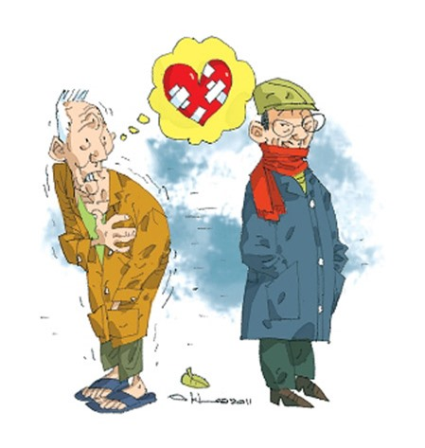
Sinh lý bệnh
Cơn đau thắt ngực xuất hiện khi có tăng nhu cầu oxy ở cơ tim trong khi đó việc cung cấp oxy cho cơ tim không được đáp ứng đầy đủ.

Slide 9
Những yếu tố làm tăng nhu cầu oxy của cơ tim
- Nhịp nhanh: tốc độ co bóp của các sợi cơ tim càng nhanh thì việc tiêu thụ oxy càng nhiều.
- Tăng trương lực toàn thể cơ tim (gặp trong tăng áp lực ĐM, cơ tim dày, thể tích tâm thất lớn): tăng trương lực cơ tim càng nhiều thì tiêu thụ oxy càng lớn.

Slide 10
Những yếu tố làm giảm cung cấp oxy cho cơ tim
- Hẹp lòng ĐM do vữa xơ
- Viêm ĐMV.
- Dị dạng bẩm sinh ĐMV.
- Co thắt ĐMV.
- Một số bệnh tim: hẹp khít lỗ van hai lá, bệnh cơ tim phì đại
- Thiếu máu nặng

Slide 11
Triệu chứng
Lâm sàng
Cơn đau thắt ngực ổn định điển hình
- Cơn đau khởi phát chủ yếu do gắng sức, khi thời tiết lạnh hoặc sau ăn no.
- Vị trí đau ở giữa phía sau xương ức; đau kiểu co thắt đè nặng hay cảm giác
bị ép, có khi đau rát, đôi khi gây nghẹt thở. Đau thường lan lên cổ, xương hàm, vai; hoặc lan ra mặt trong cánh tay trái, có khi xuống tận các ngón tay; thời gian của cơn đau thường ngắn 2 - 5 phút, mất dần sau khi ngưng gắng sức hoặc dùng thuốc giãn mạch vành (trinitrine).

Slide 12
Cơn đau thắt ngực không ổn định
- Đau xuất hiện khi nghỉ ngơi, thường xảy ra vào ban đêm; đau kéo dài 5 - 30 phút, mức độ nặng của bệnh tăng dần lên, khả năng gắng sức giảm, thời gian và tần số cơn đau cũng tăng dần, đáp ứng với thuốc giãn ĐMV giảm dần.
- Các triệu chứng đi kèm với cơn đau: khó thở nhanh, nông, đánh trống ngực, hồi hộp, buồn nôn, chóng mặt, vã mồ hôi.
- Đe dọa chuyển NMCT, cần phải được điều trị và theo dõi sát

Slide 13
Cận lâm sàng
- Điện tâm đồ trong cơn đau, ngoài cơn đau hoặc khi thực hiện nghiệm pháp gắng sức: đoạn ST chênh, Sóng T âm, nhọn...
- Xét nghiệm enzym (Troponin T, CPK, MB) để đánh giá mức độ tổn thương cơ tim do thiếu máu.
- Chụp XQ ĐM vành, siêu âm tim, chụp CT...

Slide 14
Điều trị
- Nhanh chóng dùng thuốc chống ngưng kết tiểu cầu.
- Làm giảm đau ngực bằng các thuốc chống thiếu máu cục bộ cơ tim.
- NB không đáp ứng với điều trị nội khoa cần được chỉ định can thiệp cấp cứu.
- NB đáp ứng tốt với điều trị nội khoa cũng cần được sàng lọc và xem xét chụp ĐMV để quyết định tiếp hướng điều trị tái tạo mạch (nong ĐMV và/hoặc đặt Stent, mổ cầu nối...)

Slide 15
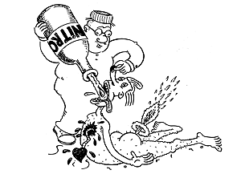
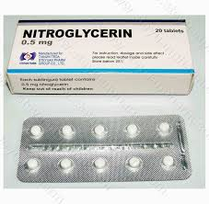
Điều trị cắt cơn đau thắt ngực
- Tránh di chuyển NB trong cơn đau.
- Thuốc giãn mạch vành nhóm nitrit :
+ Nitroglycerin (Nitromint, Lenitral, Glycerin trinitrat...): tiêm TM, đặt dưới lưỡi, dạng xịt, mỡ bôi hoặc dạng cao dán ngoài da.
+ Isosorbid dinitrat (Biresort..): viên dưới lưỡi, viên nhai...
- Thở oxy.
- Thuốc chẹn dòng canxi: nifedipine, diltiazem, verapamil.

Slide 16
Điều trị khác
- Nghỉ ngơi hoàn toàn sau cơn đau để giảm hoạt động của tim.
- Loại bỏ những yếu tố làm khởi phát cơn đau, hoạt động nhẹ nhàng, ăn ít muối, tránh lạnh, tránh các xúc động quá mức, bỏ hút thuốc lá.
- Điều trị bệnh thiếu máu, bệnh THA, ĐTĐ; giảm cân nặng đối với người béo và giảm mỡ máu đối với người có tăng lipit máu.
- Nếu có suy tim phải dùng thuốc cường tim và lợi tiểu.

Slide 17
- Dùng các thuốc giãn ĐMV như:
+ Nhóm nitrat và dẫn chất: tác dụng giãn mạch. Tác dụng phụ gây chóng mặt, hạ HA, đau đầu, hiện tượng quen thuốc
+ Nhóm chẹn thụ cảm thể bêta ( Atenolol, Metoprolol...): loại thuốc này làm giảm tiêu thụ ôxy của cơ tim, làm chậm nhịp tim và hạ HA. Không nên dừng đột ngột thuốc này vì có thể gây tái phát cơn đau thắt ngực.
. Nhóm chẹn dòng canxi: Nifedipin, Diltiazem, Verapamil, Amlodipine. Tác dụng phụ gây nhức đầu, cơn bốc hỏa, tụt HA tư thế ¸
- Nhóm thuốc ức chế kết dính tiểu cầu: aspirin, clopidogrel (plavix)...

Slide 18
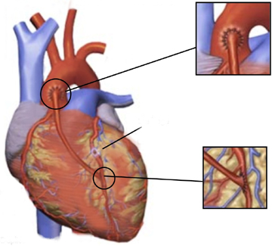
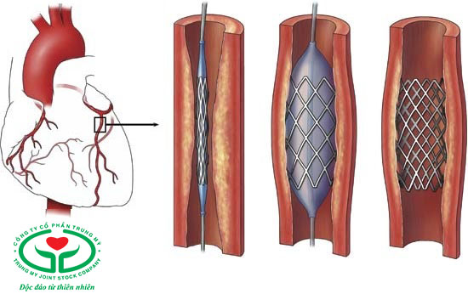
Điều trị bằng các biện pháp can thiệp ĐMV
- Phẫu thuật bắc cầu nối qua chỗ hẹp của ĐMV (bypass).
- Nong ĐMV làm rộng chỗ hẹp bằng ống thông có bóng, kết hợp đặt giá đỡ (stent) để chống hẹp lại.
- Khoan xoáy phá mảng vữa để tái tạo lòng mạch.
- Lấy bỏ cục tắc và tái tạo lòng ĐMV.
- Giải phóng chỗ hẹp ở cửa vào của lỗ ĐMV.

Slide 19
Chăm sóc
Nhận định
Hỏi bệnh
- Phát hiện các triệu chứng cơ năng: Đau ngực, khó thở …
- Khai thác tiền sử bản thân NB: các yếu tố nguy cơ, tiền sử bệnh lý tim mạch.
- Khai thác hiểu biết về bệnh mạch vành, cách tự chăm sóc, cách đối phó với bệnh tật của NB.

Slide 20
Thăm khám
- Quan sát:
- Khám:
+ Đếm mạch, mạch đều hay không
+ Đo huyết áp
+ Đếm nhịp thở, SpO₂
+ Đo nhiệt độ
+ Số lượng nước tiểu 24h
+ Thăm khám mạch và các dấu hiệu giảm tưới máu chi dưới
+ Khám các cơ quan bộ phận khác để phát hiện biến chứng, các vấn đề chăm sóc khác kèm theo.

Slide 21
Tham khảo HSBA
- Điện tim, chụp ĐMV, siêu âm tim, ...
- XN máu: men tim, Cholesterol, HDL-C, LDL-C, Triglycerid, glucose...
- Y lệnh điều trị.

Slide 22
Chẩn đoán điều dưỡng
- Đau ngực liên quan đến hẹp/ tắc động mạch vành.
- Lo lắng về tình trạng bệnh.
- Nguy cơ biến chứng.
- Nguy cơ xảy ra tác dụng không mong muốn của thuốc.
- Thiếu kiến thức về bệnh và cách tự chăm sóc.

Slide 23
Lập kế hoạch chăm sóc
Cải thiện tình trạng đau ngực
- Để NB nghỉ ngơi tuyệt đối khi có cơn đau thắt ngực.
- Thực hiện y lệnh thuốc giãn ĐMV.
- Thực hiện y lệnh thở oxy.
- Đảm bảo môi trường xung quanh yên tĩnh, giảm thiểu tiếng ồn.
- Giảm thiểu sự lo lắng của NB, hướng dẫn NB kỹ thuật thở sâu.

Slide 24
Giảm lo lắng
- Giải thích rõ tình trạng bệnh, nguyên nhân, tiến triển …
- Hướng dẫn những kỹ thuật làm giảm lo lắng sợ hãi như thở sâu…
- Đảm bảo môi trường yên tĩnh, giảm thiểu tiếng ồn, tăng cường các biện pháp thư giãn.
- Thể hiện thái độ quan tâm, chu đáo và thường xuyên lắng nghe, chia sẻ với NB về tình trạng bệnh tật...

Slide 25
Phòng nguy cơ biến chứng
- Thực hiện y lệnh thuốc đầy đủ, chính xác:
- Sau cơn đau NB cần nghỉ ngơi tại giường hoặc trên ghế, hạn chế hoạt động thể lực.
- Chế độ ăn nhạt, tránh các thức ăn có nhiều cholesterol như phủ tạng động vật, mỡ động vật.
- Theo dõi:
+ Tình trạng ý thức, DHST, SpO_{2,} tình trạng đau ngực...
+ Nhiệt độ da và mạch ngoại biên.
+ Số lượng nước tiểu/24h
+ ECG đặc biệt là sự thay đổi đoạn ST để phát hiện sớm các thiếu máu cục bộ im lặng.

Slide 26
Phòng ngừa nguy cơ xảy ra tác dụng không mong muốn của thuốc điều trị.
- Đối với một số thuốc gây hạ HA: sau khi uống thuốc nên để NB nằm nghỉ tại giường, khuyên NB đổi tư thế một cách từ từ. NB muốn ra khỏi giừơng nên từ từ ngồi dậy và chờ một lúc rồi hãy đứng lên, nếu vẫn choáng váng thì ngồi lại để tránh ngã…..
- Uống thuốc thường xuyên theo chỉ định, không bỏ thuốc.
- Theo dõi mạch, huyết áp, dấu hiệu chảy máu

Slide 27
Giáo dục sức khoẻ
- Cung cấp kiến thức cho NB về nguyên nhân, yếu tố thuận lợi gây đau thắt ngực và cách điều trị chăm sóc.
- Tích cực thay đổi lối sống để hạn chế tối đa các yếu tố nguy cơ
- Cách theo dõi mạch, huyết áp và tình trạng đau ngực.
- Hướng dẫn NB đối phó với cơn đau khi nó xảy ra:
- Hướng dẫn người bệnh ngăn chặn, đề phòng cơn đau thắt ngực

Slide 28
Đánh giá
- NB đỡ đau hoặc hết đau ngực.
- NB đỡ hoặc hết lo lắng về sự thay đổi tình trạng sức khỏe
- Không có diễn biến nặng nhất là NMCT.
- NB biết cách tự chăm sóc
- NB và gia đình yên tâm phối hợp với NVYT trong việc chăm sóc điều trị và tự giữ gìn sức khoẻ

Slide 29


